Slide 1
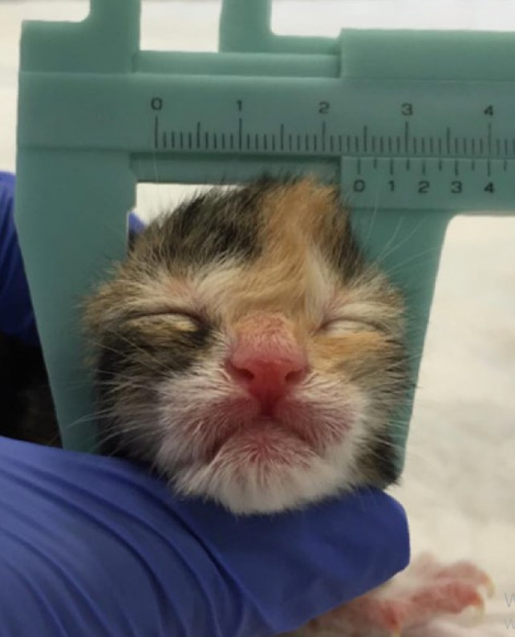
KEDİLERDE GÜÇ DOĞUM ve MÜDAHALE ZAMANI
DOKTORA ÖĞRENCİSİ
VETERİNER HEKİM HAZAL AYSIN YÜCEEL

Slide 2
KEDİLERDE GÜÇ DOĞUM ve MÜDAHALE ZAMANI
Kedilerde gebelik yaşının belirlenmesi güç doğuma müdahale noktasından önem taşır.
Gebelik süresi, ovulasyondan itibaren yaklaşık 9 hafta kadardır.
Gebelik için kesin tanı, ikinci haftada konabilir.
Dişi kedilerde LH, çiftleşme sayısı ile birlikte artar ve köpeklerde olduğu gibi herhangi bir eşzamanlı progesteron artışı söz konusu değildir. Bu sebeple LH ölçümü ile gebelik zamanının tahmini yapılamaz.

Slide 3
KEDİLERDE GÜÇ DOĞUM ve MÜDAHALE ZAMANI
Gebelik yaşının belirlenmesinde, intrakoriyonik boşluğun ölçülmesi yaygın olarak kullanılan bir yöntemdir.
İntrakoriyonik Boşluk (ICC)= mm-25,11/0,61

Slide 4
KEDİLERDE GÜÇ DOĞUM ve MÜDAHALE ZAMANI
Kullanılan bir diğer yaygın yöntem ise bipariyetal çap ölçümüdür.
Gebelik yaşı ile bipariyetal çap da büyüdüğü için ölçülmesi kolaydır ve gebeliğin ikinci yarısında kullanılır.
Bipariyetal Çap (BPD)= mm-23,39/0,47

Slide 5
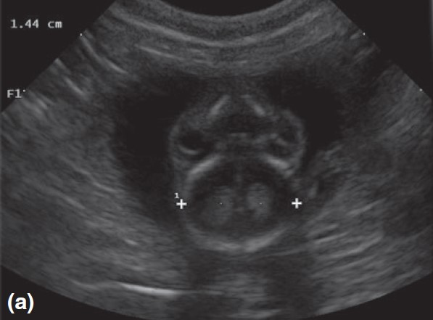
KEDİLERDE GÜÇ DOĞUM ve MÜDAHALE ZAMANI
Dorsal planda bipariyetal çap ölçümü

Slide 6
KEDİLERDE GÜÇ DOĞUM ve MÜDAHALE ZAMANI
Eğer planlanmış bir sezaryen operasyonu durumu varsa, gebelik yaşı doğru hesaplanmalıdır çünkü fetal gelişimin tamamlanmış olması gerekir.
5 haftalık bir gebelikte, ICC ve BPD ölçümleri neredeyse eşit doğruluktadır.
BPD, sekizinci haftaya kadar doğruluğunu korur ancak sonrasında doğruluğu azalmaya başlar.

Slide 7
NORMAL DOĞUM (ÖTOSİ)
Doğum, normal gebelik süresinin sonra ermesiyle gelişimini tamamlamış olan yavrunun dünyaya gelme süreci olarak tanımlanır.
Distosinin teşhis ve tedavisi için öncelikle normal doğumun mekanizmasını anlamak gerekir.
Doğum, hormonal olarak fetal adrenal bezlerden salgılanan kortizol ile başlar.

Slide 8
NORMAL DOĞUM (ÖTOSİ)
Doğum, fizyolojik olarak 3 aşamadan oluşmaktadır.
- I. Aşama; uterus kontraksiyonlarının artışı ve serviksin dilatasyonu, 2-12 saat
- II. Aşama; fetüslerin genital kanaldan dışarı çıkması, 3-16 saat
- III. Aşama; fetal membranların atılması, 4-6 saat

Slide 9
NORMAL DOĞUM (ÖTOSİ)
Eğer,
- Bütün plasentalar 4-6 saat içinde atılmamışsa,
-Loşya, purulent kararkterli ve/veya kötü kokuluysa,
-Genital kanama devam ediyorsa,
-39,5°C’den yüksek vücut sıcaklığı varsa,
-Genel durumu kötüyse KESİNLİKLE MUAYENE EDİLMELİDİR.

Slide 10
NORMAL DOĞUM (ÖTOSİ)
Doğumun tamamlanması genellikle ikinci aşamanın başlamasından 6 saat sonra tamamlanır fakat bu süre 24 saate kadar uzayabilmektedir. 24 saatten fazla sürmesine hem anne hem de yavruların hayati riski oluşacağı için izin verilmemelidir.

Slide 11
GÜÇ DOĞUM (DİSTOSİ)
Doğumun türlere özgü olan süre içerisinde gerçekleşememesi ya da herhangi bir yardım olmadan fetüslerin doğum kanalından çıkamaması durumu anlamına gelmektedir.
Doğum esnasında karşılaşılan en yaygın acil durumdur.
Doğum sırasında küçük bir yardımdan operasyona kadar değişen seviyedeki her türlü müdahale güç doğum olarak nitelendirilir.

Slide 12
GÜÇ DOĞUMUN SEBEPLERİ
Maternal (%67,1)
Fetal (%29,7)
Her ikisinin kombinasyonu

Slide 13
MATERNAL GÜÇ DOĞUM
Pelvik kırık,
Primer ya da sekonder uterus inerşiyası,
Torsiyo uteri,
Vajinal anomaliler,
Uterusun kongenital anomalileri,

Slide 14
MATERNAL GÜÇ DOĞUM
Malnütrisyon,
Parazitizm,
Pelvis kanalının darlığı,
Metabolizma hastalıkları,
İnguinal herni

Slide 15
UTERUS İNERŞİYASI
Primer ve sekonder olmak üzere sınıflandırılır.
Primer uterus inerşiyasına;
Uygun uterus uyarımı sağlayamayan az sayıda yavru veya fazla yavru sebebiyle uterusun aşırı uyarılması,
Genetik predispozisyon,
Beslenme dengesizliği,

Slide 16
UTERUS İNERŞİYASI
Myometriyuma yağ infiltrasyonu
Hipokalsemi,
Nöroendokrin düzenlemede eksiklik,
Uterus enfeksiyonu,
Torsiyo uteri,
Stres,
Yaşlılık,
Genel durum bozukluğu
Travma sebep olur.

Slide 17
UTERUS İNERŞİYASI
Primer uterus inerşiyası, tam ve parsiyel olarak iki grup altında toplanabilir.
-Tam primer uterus inerşiyasında doğumun ikinci aşaması başlayamaz, doğum beklenen süreyi aşar.
-Parsiyel primer uterus inerşiyasında ise doğumun ikinci aşaması başlar ancak kontraksiyonlar zayıftır.

Slide 18
UTERUS İNERŞİYASI
Sekonder uterus inerşiyası genellikle uzun süren güç doğumlardan sonra ortaya çıkar.
Uterus myometriyumunda doğum kanalında bir tıkanıklığa bağlı olarak yorgunluk şekillenmesiyle meydana gelir
Ya da ilk yavrular doğduktan sonra anne halsiz düşer ve geriye kalan yavrular doğum kanalında veya uterusta bekler.
Stresli ve isteyerek doğumu durdurma, psikolojik stres varlığında görülebilir ve genelde ilk kez yavru sahibi olan kedilerde gerçekleşir.

Slide 19
UTERUS İNERŞİYASI
Uterus inerşiyası genellikle;
- İlk çiftleşme ve doğum aralığı 71 günü geçenlerde,
- 5 yaşından sonra ilk doğumunu yapanlarda
- 8 yaşını geçmiş ve çok sayıda doğum yapmışlarda görülür.
Fetal mortaliteden kaçınmak için çiftleşmeden 71 gün sonrasında doğuma dair herhangi bir bulgu yoksa sezaryen operasyonu önerilir.

Slide 20
UTERUS TORSİYONU
Uterus torsiyonu, nadir karşılaşılan bir durumdur ancak genel durumu kötü olan anne kedilerde önemli bir ayırıcı tanıdır.
Fetal aktiviteye ve kedinin hareketlerine bağlı olarak, uterusun gevşek asıcı ligamentinin izin vermesiyle kornu uteri uzun ekseni boyunca döner.
Torsiyonun derecesi 180°’den 900°’ye kadar çeşitli seviyelerde olurken, klinik tablonun şiddeti de torsiyonun derecesine göre değişmektedir.

Slide 21
UTERUSUN KONGENİTAL ANOMALİLERİ
Bir ya da her iki kornu uterinin tam ya da parsiyal aplazisi,
Serviksin veya korpus uterinin tam ya da parsiyal aplazisi,
Serviksin veya korpus uterinin tam ya da parsiyal hipoplazisi seyrek karşılaşılan maternal kaynaklı obstrüktif güç doğuma sebep olabilir.

Slide 22
YUMUŞAK DOKU ANOMALİLERİ
Doğum kanalında neoplazi,
Dar pelvik kanal,
Vajinal septa ya da fibrozis gibi durumlar obstrüktif güç doğuma sebep olabilir

Slide 23
FETAL GÜÇ DOĞUM
Fetal obstrüksiyonlar
Aşırı büyük fetüs,
Malprezentasyon/maloryantasyon ya da
Hidrosefalus, fetal ödem
Çeşitli dublikasyonlar gibi fetal canavarlar sebebiyle meydana gelebilir.

Slide 24
MÜDAHALE ZAMANINA KARAR VERME
Güç doğumun teşhisinde genellikle doğumun birinci ve ikinci döneminde hata yapılmaktadır.
Bunun nedeni kedilerin yavrularını değişik sürelerde doğurmalarıdır.
Güç doğum vakasıyla karşılaşıldığında tam bir anamnez ve klinik muayene, uygun yönetim için çok önemlidir.

Slide 25
MÜDAHALE ZAMANINA KARAR VERME
Kedilerde görülen her güç doğum vakası, kediye özel olarak değerlendirilmelidir.
Bu değerlendirme ilk önce kedinin genel durumu gözden geçirmeyle başlar ve fetüs varlığı yönünden vajinal muayene yapılır.

Slide 26
MÜDAHALE ZAMANINA KARAR VERME
Doğumun ikinci aşamasına geçildiğini belirten 3 kriter gözlemlenmelidir.
Bunlar;
-Fetal sıvıların gelmesi,
-Gözlenebilir abdominal kasılmaların varlığı ve
-Rektal sıcaklığın normale dönmesidir.

Slide 27
MÜDAHALE ZAMANINA KARAR VERME
Vajina herhangi bir akıntı varlığı yönünden muayene edilmelidir, akıntı varsa karakterine dikkat edilmelidir.
Henüz hiçbir yavru doğmamışken vajinadan gelen belirgin rengi bozuk akıntı saptanırsa veteriner müdahale endikedir.
Uterusun genişliğini belirlemede abdominal palpasyon yardımcı olabilir.
Anne kedi, sepsisi de içeren maternal riskler yönünden değerlendirilmelidir.

Slide 28
MÜDAHALE ZAMANINA KARAR VERME
Fiziksel muayenenin ardından girişimsel muayenelere geçilmelidir.
Bir sonraki adım ultrasonografik muayene ile fetal canlılığın kontrol edilmesidir.
Fetal canlılığın ve stresin tespit edilmesi için ultrasonografik muayene oldukça önem taşır.

Slide 29
MÜDAHALE ZAMANINA KARAR VERME
Kedilerde fetal kalp atım sayısı gebelik boyunca sabittir ve dakikada ortalama 228±35,5 civarındadır.
Fetal kalp atışının, dakikada 180’in altında olması fetal stresi belirtir.
Dakikada 150 bpm’nin altına düşmesi ise şiddetli fetal stresi belirler ve acil olarak müdahale edilmesi gerekmektedir.

Slide 30
MÜDAHALE ZAMANINA KARAR VERME
Radyografik muayene, maternal pelvisin bütün anomalilerini, fetal sayı, büyüklük ve lokalizasyonunu değerlendirmek, kongenital defektlerle ölü fetüsleri tespit etmek için oldukça değerli bir yöntemdir.
Ölü bir fetüste, intrafetal gaz birikimi 6 saat, kraniyal kemiklerin üst üste binmesi ve omurga kemiklerinin seçilemez hâle gelmesi ise 48 saat sonra radyografide gözlenebilir.

Slide 31
MÜDAHALE ZAMANINA KARAR VERME
Girişimsel muayenelerin ardından hemogram ve kalsiyum ile glikoz değerlerini içeren serum biyokimya testleri yapılmalıdır.

Slide 32
MÜDAHALE ZAMANINA KARAR VERME
Anne hesaplanan doğum zamanını geçmişse,
Rektal sıcaklık düşmüş ve normale dönmüş fakat doğumla alakalı herhangi bir belirti yoksa,
Kırmızı-kahverengi bir akıntı varsa fakat henüz hiçbir yavru doğmamışsa,
İlk fetüsün doğumundan önce belirgin bozuk renkli vajinal bir akıntı varsa,

Slide 33
MÜDAHALE ZAMANINA KARAR VERME
Doğumun herhangi bir aşamasında kanlı vajinal akıntı olursa,
Fetal sıvılar geleli 2-3 saat olmuş ancak doğumla alakalı herhangi bir belirti yoksa,
2 saatte fazla süre kasılmanın yokluğu ya da 4 saat süreden fazla zayıf veya sık olmayan kasılma varsa,
20-30 dakikadan fazla sürekli ve güçlü kasılmalara rağmen herhangi bir doğumun gerçekleşmemesi,
Kedinin sürekli bağırıyor ve vulva bölgesini yalıyorsa

Slide 34
MÜDAHALE ZAMANINA KARAR VERME
Pelvik kırık ya da doğum kanalına sıkışmış yavru gibi bariz güç doğum kanıtı varsa,
Toksemi belirtileri (bozulmuş genel durum, generalize ödem, şok) varsa,
Annede genel durum bozukluğu varsa ve doğum 36 saatte tamamlanmamışsa vaka güç doğum olarak tanımlanır ve veteriner müdahale endikedir.

Slide 35
TEDAVİ SEÇENEKLERİ
Medikal müdahale
Mekanik müdahale
Cerrahi müdahale

Slide 36
MEKANİK MÜDAHALE
Eğer fetüs normal boyutlardaysa güç doğumda fetüsün manuel olarak düzeltilmesi şeklinde manipülasyonu başarılı olabilir.
Malprezentasyon ve malpozisyon bazen bol miktarda kayganlaştırıcı kullanılarak ve dikkatli bir şekilde manipüle edilerek düzeltilebilir.
Eğer vajina girişinde sıkışan ve kayganlaştırıcı kullanarak veya manipüle edilerek çıkarılamayan fetüs varsa, epizyotomi göz önünde bulundurulmalıdır.

Slide 37
MEKANİK MÜDAHALE
Primer uterus inerşiyası durumlarında, hasta sahipleri anneye egzersiz yaptırarak kasılmaları uyarabilecekleri konusunda bilgilendirilmelidir.
Kedilerde bir parmağın vajinaya yerleştirilmesi ve itilmesi ya da dorsal duvara dayanarak kediyle birlikte yürüme şeklinde yapılabilir. Bu durum, bir dizi kasılmayı uyarır (Ferguson Refleksi).

Slide 38
MEKANİK MÜDAHALE
Mekanik müdahale sonucuna ilişkin bilgi veren çalışmalar, güç doğuma yönelik forseps doğum ve/veya tıbbi tedavi içeren dijital manipülasyonun, dişi kedilerde %29,9'unda başarılı olduğunu göstermektedir.
Erken teşhis ve hızlı tedavi, distosi vakalarında yavru köpek veya yavru kedi ölüm oranının azaltılması açısından çok önemlidir.

Slide 39
MEDİKAL MÜDAHALE
Medikal müdahale eğer;
-Annenin genel durumu iyiyse,
-Doğum süreci çok uzamamışsa
-Eğer serviksin dilatasyonu görsel ya da bir yavrunun doğmuş olmasına bağlı olarak doğrulanıyorsa
-Vajinal doğum için fetal büyüklükler uygunsa,
-Fetal kalp atış sayısı normal ya da normale yakınsa endikedir.

Slide 40
MEDİKAL MÜDAHALE
Medikal sağaltım, obstrüktif güç doğumlarda (maternal veya fetal orijinli fark etmeksizin) KESİNLİKLE KONTRAENDİKEDİR.
Uterusta henüz birden fazla fetüs varlığına rağmen maternal ya da uterin yorgunluk varsa medikal ajanlar kullanılsa dahi başarı elde edilemeyebilir.

Slide 41
MEDİKAL MÜDAHALEDE KULLANILAN AJANLAR
Oksitosin
% 10 Kalsiyum glukonat
Glikoz
Denaverin hidroklorid (oksitosin ile kombine)

Slide 42
OKSİTOSİN
Oksitosin, transmembran iyonik akımları değiştirerek, uterus myofibrillerinin sodyum geçirgenliğini artırır ve myometriumun sürekli uterus kontraksiyonu şekillendirmesine neden olur.
İnsanlarda yapılan araştırmalar ayrıca oksitosinin hücre içi kalsiyum depolarını harekete geçirdiğini ve in vivo miyometriyal hücrelerde hücre dışı kalsiyum akışına neden olduğunu göstermiştir.

Slide 43
OKSİTOSİN
Miyoepitelyal hücreler oksitosin için başka bir hedef organdır ve bu hücrelerin uyarılması kasılmaya ve süt çıkışına neden olur.
Oksitosin ayrıca korpus luteumun büyük luteal hücreleri tarafından üretilir ve luteolizde yer alır.
Sentetik oksitosin veterinerlik tıbbında mevcuttur ve intravenöz, subkutan ve intramüsküler dahil olmak üzere çeşitli yollarla uygulanabilir.

Slide 44
OKSİTOSİN
Oksitosin yüksek dozlarda uygulanırsa, hipertonik kasılmalar uterus rupturu, plasenta ayrılması veya fetal ölüme neden olabilir.
Oksitosin uygulamasının diğer potansiyel olumsuz etkileri arasında plasental ayrılma, umblikal damarlarının daralması ve/veya maternal vazodilatasyon ve hipotansiyon bulunur.

Slide 45
KALSİYUM GLUKONAT
Güç doğumun medikal tedavisinde oksitosinin uterus kasılmalarının sıklığını artırırken, kalsiyum verilmesinin gücünü artırmaktadır.

Slide 46
GLİKOZ
Bazı yazarlar, primer uterus inerşiyasının bir nedeni olarak hipoglisemiyi öne sürmüşlerdir.

Slide 47
DENAVERİN HİDROKLORİD
Eğer uterus kasları, tonus yükseltici ile sürekli uyarım altında kalırsa, spazm tipli patolojik bir hipertonus oluşur.
Böyle kramp tipli sancılar yavrunun bulunduğu iç yüzeyi daraltır ve yavruları sıkıştırır.
Yavru hareket edemediği için serviksin sirküler kasları da etki altına alınamaz ve servikal kanal darlığı meydana gelir.

Slide 48
DENAVERİN HİDROKLORİD
Spazmolitik ilaçlar, uterus kaslarının kontraksiyonlarında düzenleyici olarak etki yaparlar.
Aynı zamanda uterus damarlarında genişleme sağlayarak yavrunun dolaşımını da rahatlatırlar.

Slide 49
TEDAVİ PROTOKOLÜ
0,5-1,5 ml/kg (2-5 ml toplam) dozunda, IV yolla yavaş infüzyonla (1 ml/dk) verilmelidir.
İnfüzyon esnasında kalp atışları dikkatle takip edilmelidir.
Anne kediye tedaviye yanıt vermesi için 30 dakika verilir.
Eğer kasılmalar başlarsa tedavi tekrarlanabilir veya oksitosin ile devam edilebilir.

Slide 50
TEDAVİ PROTOKOLÜ
30 dakikanın sonunda herhangi bir kasılma şekillenmezse, 0,1 IU/kg oksitosin IM veya IV ile devam edilmelidir.
Kasılmalar gözlenirse, gerek görüldüğünde 30 dakika sonra oksitosin tedavisi tekrarlanabilir.
Oksitosin, denaverin hidroklorid (30 mg/kg) ile verilebilir.
30 dakika sonra kasılma açısından olumlu bir gelişme şekillenmezse, 2 ml %50’lik dekstroz çözeltisi IV yolla verildikten sonra yeniden oksitosin uygulanır.

Slide 51
TEDAVİ PROTOKOLÜ
Annenin genel durumu bozulmuşsa,
Alınan anamnezde yavru sıvılarının gelmesinin üzerinden uzun zaman geçmişse ( yaklaşık 24 saat)
Kedilerde plasental ayrılmanın indikatörü olan kırmızı-kahverengi bir akıntı gelmiş ve üzerinden zaman geçmişse,
Maternal ya da fetal orijinli bir obstrüktif durum varsa
Ultrasonografik muayenede fetal stres tespit edilmişse, acil olarak operatif müdahale gerekmektedir.

Slide 52
CERRAHİ MÜDAHALE
Epizyotomi
Sezaryen Operasyonu
En Blok Ovariyohisterektomi

Slide 53
SEZARYEN OPERASYONU
Medikal tedaviye yanıt vermeyen tam primer uterus inerşiyası,
Medikal tedaviye zayıf cevap veren parsiyal primer ya da sekonder uterus inerşiyası,
Maternal pelvis veya yumuşak doğum kanalının anomalileri,
Relatif fetal devlik (birden fazla fetüste görülürse),
Absolüt fetal devlik, tek yavru sendromu ya da fetal canavar,

Slide 54
SEZARYEN OPERASYONU
Fetal sıvı fazlalığı ya da eksikliği,
Düzeltilemeyen malprezentasyonlar,
Putrefaksiyonla birlikte fetal ölüm,
Uterus torsiyonu/rupturu/prolapsusu şüphesi,
İhmal edilmiş güç doğum,

Slide 55
SEZARYEN OPERASYONU
Annede sistemik hastalık belirtisi,
Annede gebelik toksemisi,
Güç doğum geçmişi var olan hayvanlarda profilaksi,
Fetal stres durumlarında anneye sezaryen operasyonu uygulanmalıdır.

Slide 56
SEZARYEN OPERASYONU
Sezaryen operasyonu için en önde gelen tercih sebebi, fetal stres göstergesi olan fetal kalp atımındaki azalmadır.
Fetal hipoksi ve buna bağlı olarak ortaya çıkan stres, fetal mortailteyi artırmaktadır.
Bu sebeple yazar, sezaryen operasyonuna girecek tüm dişi kedi ve köpeklerin aspirasyonunu önlemek ve düzgün oksijenizasyonu devam ettirmek amacıyla entübe edilmesi gerektiğini söylemektedir.

Slide 57
SEZARYEN OPERASYONU
Dişi kedi ve köpeklerin geçirebileceği maksimum sezaryen operasyonu sayısı diye bir şey yoktur.
Sezaryen operasyonu geçiren bir dişi kedi veya köpek, bir sonraki doğumunu vajinal yolla yapabilir.

Slide 58
SEZARYEN OPERASYONU
Sezaryen operasyonunda anestezi için en önemli unsur zamandır.
Anestezik protokol, indüksiyondan yavruların çıkarılmasına kadar geçen aralıkta minimize edilmelidir.
Uterusa kan akımı devam ettiği için yavularda anestezinin olumsuz etkileri gözlenebilir.

Slide 59
SEZARYEN OPERASYONU
Fiziksel duruma bakılmaksızın, sezaryen operasyonuna girecek hayvanlara tercih olarak kristalloid solüsyonlar (Laktatlı Ringer), 10-20 ml/kg/sa IV olarak verilmelidir.
Aspirasyon riskini sınırlı seviyede tutabilmek için indüksiyondan hemen sonra balonlu endotrakeal tüp yerleştirilmelidir.
Metaklopramid ve H₂ reseptör blokörleri profilaktik olarak kullanılabilir.

Slide 60
SEZARYEN OPERASYONU
Acepromazin ya da promazin premedikasyon için maternal hipotansiyona sebep olduğundan yalnızca düşük dozlarda (0,03-0,06 mg/kg) ve gerçekten gerekli olduğu durumlarda kullanılmalıdır.
Atropin ya da glikopirolat, aşırı salya sekresyonu, bradikardi olasılığı ya da gebe uterus abdomenden çıkarıldığında oluşabilecek olan vagal refleksi önlemek için uygulanabilir.

Slide 61
SEZARYEN OPERASYONU
Atropin, kedide 0,045-0,1 mg/kg dozunda SC yolla uygulanabilir.
Glikopirolat, plasental bariyeri geçemez, buna bağlı olarak kalp atışını değiştirmez ve bu sebeple tercih edilir.
0,01 mg/kg dozunda IM yolla uygulanabilir.
Diazepam ve midazolam hem annede hem yavrularda minimal kardiyupulmoner depresyona sebep olduğu için premedikasyon olarak kullanışlıdır.

Slide 62
SEZARYEN OPERASYONU
Genel anestezi, birçok veteriner cerrah tarafından iyi bilinen bir tekniktir.
Bütün inhalant anestezikler, plasemtal bariyeri hızlı bir şekilde geçer ve neonatal depresyonun şiddeti kullanılan ajana ve anestezi derinliğinin süresine bağlıdır.

Slide 63
SEZARYEN OPERASYONU
Sezaryen operasyonu için izofluran oldukça kullanışlıdır çünkü çoğunlukla solunum ile elimine edilir ve yalnızca %1 kadarı vücutta metabolize edilir.

Slide 64
SEZARYEN OPERASYONU
Ketamin, genel anestezi ya da inhalasyon anestezi öncesi indüksiyon için kullanılır.
Ketamin, özellikle köpeklerde konvülziyon ve halüsinasyonlara sebep olduğu için tek başına anestezik olarak kullanılmamalıdır.
Uygulamadan önce kullanılan medetomidin, ketaminin olumsuz etkilerini önler.

Slide 65
SEZARYEN OPERASYONU
Atipamezol, medetomidinin antagonistidir. Neonatallerde medetomidinin etkisini geri çevirmek için dilin üzerine bir damla damlatma şeklinde kullanılabilir.

Slide 66
SEZARYEN OPERASYONU
Opioidler plasental bariyeri geçer, yavrularda merkezi sinir sistemi ve solunum depresyonu şekillendirir.
Nalakson kullanımı ile etki tersine çevrilir ancak nüks konusunda dikkatli olunmalıdır ve yakından takip edilmelidir.

Slide 67
SEZARYEN OPERASYONU
-Medetomidin, 70-100 mg/kg
-Ketamin, 5 mg/kg IM
Medetomidinin depresan etkisi antagonisti olan atipamezol ile geri çevrilir.
Kedilerde bu doz, kullanılan medetomidin hacminin yarısı kadardır.

Slide 68
TEKNİK
Abdomen ensizyonu yapılır.
Abdomen ensizyonundan sonra fetal sıvıların abdomene kaçmasını önlemek adına uterus dışarı alınmalıdır.
Ardından, kornu uterilerden birinin üzerinde nispeten vaskülarizasyonun az olduğu bir bölge seçilir ve ensizyon o bölgede gerçekleştirilir.

Slide 70
TEKNİK
Her iki kornudaki yavrular, yapılan ensizyondan dışarı alınabilir.
Pelvik kanalda yavru bulunuyorsa, ensizyon korpus uteriye yapılmalıdır.

Slide 71
TEKNİK
Kapatmadan önce uterus ve pelvik kanal, gözden kaçabilecek fetüs varlığı yönünden dikkatli bir şekilde palpasyon ile muayene edilmelidir.
Uterus ensizyonu, çeşitli kalınlıktaki emilebilir ipliklerle tek kat veya çift kat (mukoza ve submukozanın dikişini takiben seroza ve kas katının dikilmesi) basit sürekli dikilebilir. Diğer bir seçenekse sürekli basit dikişi takiben Cushing veya Lembert dikişi atmaktır.

Slide 72
TEKNİK
Daha sonra operasyon bölgesi yıkanır.
Tamponlar, malzemeler ve eldivenler değiştirilir.
Uterus damarları yırtılma ve kanama yönünden kontrol edilir.

Slide 73
TEKNİK
Uterus kapatıldıktan sonra uterus involüsyonuna yardım etmek, plasental bölgelerdeki kanamaları azaltmak ve çıkarılamayan fetal membranların ayrışmasını sağlamak için oksitosin ve ergonovin maleat kullanılabilir.
Oksitosin 0,5 IU IM-IV (Total IU aşmamalı)
Ergonovin maleat 0,02-0,1 mg/kg IM

Slide 74
EN BLOK OVARİYOHİSTEREKTOMİ
Bu teknik, ovaryum ve uterus arterlerinin klampe veya ligatüre edilmesini takiben, uterusun tamamen çıkarılarak müdahale için bekleyen yardımcılara verilmesi şeklinde özetlenebilir.
Bu yöntemde yavruların yaşama oranı düşük (%42) olduğu için yavruların alınmasından sonra ovariyohisterektomi yapılması tavsiye edilir.

Slide 75
Uterusta enfeksiyon varlığından şüphelenildiğinde, annenin durumunun kritik olduğu durumlarda veya yavruların ölü olduğu biliniyorsa operasyonun mümkün olan en hızlı şekilde yapılabilmesi için en blok ovariyohisterektomi yapmak uygundur.
Bu teknik canlı yavruların varlığında uygulanacaksa, yavruların tamamının çıkarılmasına kadar geçen süre 60 saniyeden az olmalıdır.

Slide 76
SONUÇ
%10’luk kalsiyum glukonat, 0,5-1,5 ml/kg (2-5 ml toplam) dozunda, IV yolla yavaş infüzyonla (1 ml/dk) uygulanmalı
Eğer kasılmalar başlarsa tedavi tekrarlanabilir veya oksitosin ile devam edilebilir.
Ancak 30 dakikanın sonunda herhangi bir kasılma şekillenmezse, 0,1 IU/kg oksitosin IM veya IV ile devam edilmelidir.

Slide 77
SONUÇ
Kasılmalar gözlenirse, gerek görüldüğünde 30 dakika sonra oksitosin tedavisi tekrarlanabilir.
30 dakika sonra kasılma açısından olumlu bir gelişme şekillenmezse, 2 ml %50’lik dekstroz çözeltisi IV yolla verildikten sonra yeniden oksitosin uygulanır. Sonuç alınmazsa, ileriki medikal müdahalelerin de başarılı olma şansı oldukça zayıftır.

Slide 78
SONUÇ
Annenin genel durumu bozulmuşsa,
Yavru sıvılarının gelmesinin üzerinden uzun zaman geçmişse ( yaklaşık 24 saat),
Kedilerde plasental ayrılmanın indikatörü olan kırmızı-kahverengi bir akıntı gelmiş ve üzerinden zaman geçmişse,

Slide 79
SONUÇ
Maternal ya da fetal orijinli obstrüktif bir durum varsa,
En önemlisi ultrasonografik muayenede fetal stres tespit edilmişse, acil olarak operatif müdahale gerekmektedir.

Slide 80
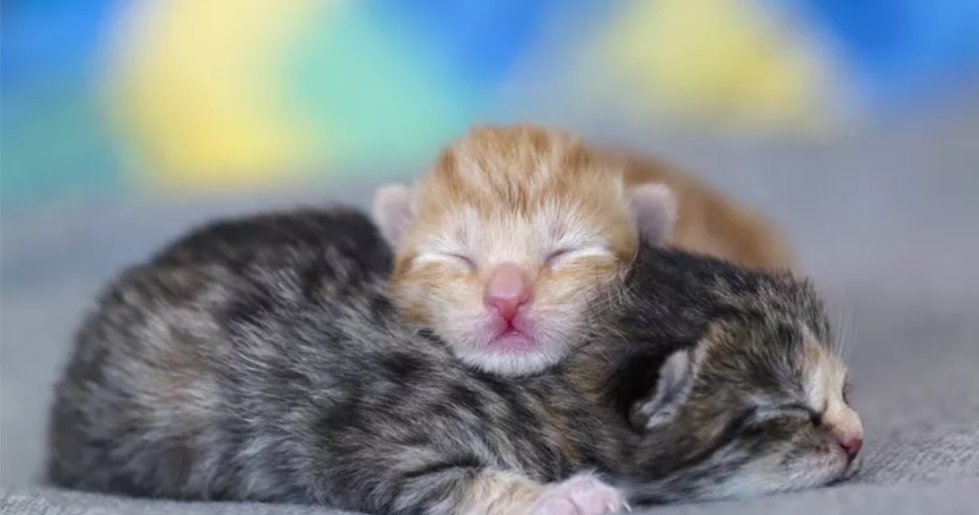
TEŞEKKÜRLER…

